Slide 1
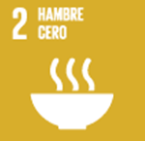
Hambre cero
Lesson 1
Notes:
https://pixabay.com/nl/photos/voedsel-vork-mes-tabel-plaat-2803655/

Slide 4
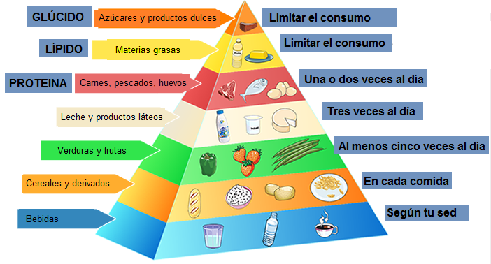
La pirámide alimenticia: ¡Una alimentación equilibrada para todos!
¿Conoces la pirámide alimenticia? Nos ayuda a saber qué comer todos los días. Para mantenernos saludables, debemos comer alimentos de cada nivel.
http://www.jidibio.com/blog/la-pyramide-alimentaire-pour-une-alimentation-equilibree.html
Notes:
STARTER – CAN PUPILS RECOGNISE THE DIFFERENT FOOD GROUPS AND SAY IN SPANISH SOME OF THE ITEMS OF FOOD / DRINK
E.G. el azúcar, la mantequilla, la carne, el pescado, los huevos, la leche, el yogurt, el queso, los pimientos, las fresas, las judías verdes, el pan, el arroz, las patatas, la leche, el agua, el café…

Slide 5
¿Sabías que…?
En 1999, la ONU reconoció ‘el derecho a una alimentación adecuada’ como un derecho humano. | In 1999, The United Nations Organisation recognised ‘the right to enough food’ as a human right.
En el mundo hay comida suficiente para alimentar a 10 billones de personas pero 815 millones (más o menos el 10.7% de la población) sufrieron de malnutrición crítica en 2016. | There is enough food in the world to feed 10 billion people but 815 million people (roughly 10.7% of the population) were suffering from critical malnutrition in 2016.
Notes:
Sources:
Match up – cut up the sentence cards and see if pupils can match up the English and Spanish facts about hunger and obesity so they get a sense of inequalities that exist

Slide 6
Hay menos gente que sufre de hambre hoy que durante los años 90. Gracias a un rápido crecimiento económico y a un aumento del nivel de la productividad agrícola, en los últimos 20 años, la gente malnutrida ha disminuido a la mitad. | There are less and less people suffering from famine today than in the 1990s! Thanks to rapid economic growth and an increase in the level of agricultural productivity, the last 20 years have seen the number of malnourished people fall by half.
¿Por qué la gente sufre de hambre? Hay varias razones: la guerra, las condiciones injustas de comercio, el deterioro del medio ambiente, la sequía y la pérdida de la biodiversidad. | Why do people suffer from famine? There are several reasons: war, unfair terms of trade, environmental degradation, drought and the loss of biodiversity.
Notes:
Sources:
Match up – cut up the sentence cards and see if pupils can match up the English and Spanish facts about hunger and obesity so they get a sense of inequalities that exist

Slide 7
El crecimiento de la población mundial y el cambio climático causarán más presión sobre los recursos de agua y de comida en el futuro. | The growth of the global population and the changing climate will put more pressure on water resources and food in the future.
Asia es el continente con el índice más alto de hambruna del mundo, pero debe tenerse en cuenta que también hay personas que viven en el Reino Unido que tienen hambre y que hay un aumento significativo en el número de bancos de alimentos. | Asia is the continent with the highest level of famine in the world, but there are also people in the UK who are hungry and there is a significant increase in numbers of food banks.
Notes:
Sources:
Match up – cut up the sentence cards and see if pupils can match up the English and Spanish facts about hunger and obesity so they get a sense of inequalities that exist

Slide 8
En todo el mundo hay cerca de 1.5 miles de millones de personas con sobrepeso, de las que 500 millones son obesas. | Around 1.5 billion people worldwide are overweight, of which 500 million are classed as obese. Obesity affects 43 million children in the world.
En el mundo entero, cada año fallecen por lo menos 2.6 millones de personas como consecuencia del sobrepeso u obesidad. | At least 2.6 million people in the world die every year due to them being overweight or obese.
Notes:
Sources:
Match up – cut up the sentence cards and see if pupils can match up the English and Spanish facts about hunger and obesity so they get a sense of inequalities that exist

Slide 9
Listening task

Slide 10
La desnutrición en el mundo: algunas cifras importantes
En todo el mundo hay cerca de _____ millones de niños con insuficiencia ponderal;
La desnutrición contribuye a cerca de _____ de la mortalidad infantil;
el retraso del crecimiento (un indicador de desnutrición crónica) dificulta el desarrollo de ______ millones de niños menores de _____ años;
_____ millones de niños han nacido con bajo peso o prematuramente debido a la desnutrición materna u otros factores;
Más de _____ % de los niños en edad preescolar del mundo presenta deficiencia de vitamina A;
en conjunto, la desnutrición materna y la desnutrición del niño suponen más del _____ % de la carga de morbilidad mundial.
Notes:
Information taken from https://www.who.int/nutrition/challenges/es/
Pupils listen to the audio and fill in the correct numbers
Hard version no help

Slide 11
La desnutrición en el mundo: algunas cifras importantes
En todo el mundo hay cerca de _____ millones de niños con insuficiencia ponderal;
La desnutrición contribuye a cerca de _____ de la mortalidad infantil;
el retraso del crecimiento (un indicador de desnutrición crónica) dificulta el desarrollo de ______ millones de niños menores de _____ años;
_____ millones de niños han nacido con bajo peso o prematuramente debido a la desnutrición materna u otros factores;
Más de _____ % de los niños en edad preescolar del mundo presenta deficiencia de vitamina A;
en conjunto, la desnutrición materna y la desnutrición del niño suponen más del _____ % de la carga de morbilidad mundial.
10 | trece | un tercio (1/3) | 115
5 | 115 | 171 | 33
Notes:
Information taken from https://www.who.int/nutrition/challenges/es/
Pupils listen to the audio and fill in the correct numbers
Easier version with help

Slide 12
La desnutrición en el mundo: algunas cifras importantes
115
En todo el mundo hay cerca de _____ millones de niños con insuficiencia ponderal;
La desnutrición contribuye a cerca de _______ de la mortalidad infantil;
el retraso del crecimiento (un indicador de desnutrición crónica) dificulta el desarrollo de ______ millones de niños menores de _____ años;
_____ millones de niños han nacido con bajo peso o prematuramente debido a la desnutrición materna u otros factores;
Más de _____ % de los niños en edad preescolar del mundo presenta deficiencia de vitamina A;
en conjunto, la desnutrición materna y la desnutrición del niño suponen más del _____ % de la carga de morbilidad mundial.
un tercio
171
5
Trece
33
10
Notes:
Information taken from https://www.who.int/nutrition/challenges/es/
Answers

Slide 13
Ejercicio de comprensión de lectura
1 How many children in the world are underweight …?
2 What percentage of child deaths are due to malnutrition?
3 How many children come into the world prematurely or weigh very little due to malnutrition?
4 More than ⅓ of preschool aged children lack which vitamin?
5 … is accountable globally for 10% of global deaths.

Slide 14
Respuestas de la comprensión de lectura
1 Almost 115 million children in the world are underweight…
2 1/3 (33%) of child deaths are due to malnutrition.
3 13 million children come into the world prematurely or weigh very little due to maternal malnutrition.
4 More than a ⅓ of preschool aged children are lacking in vitamin A.
5 Malnutrition in mother/child is accountable for more than 10% of deaths globally.

Slide 16
World Class Teaching project has been funded with support from the European Commission. The contents of these actions are the sole responsibility of the contractor and can in no way be taken to reflect the views of the European Union.

